Slide 1
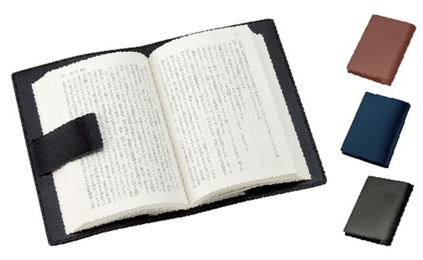
【提案書】
レザーブックカバー
特徴
地球環境に優しいリサイクルレザー素材を使用した、高級感のあるブックカバーです。しっかりとした厚手の素材ですので大切な本をしっかりと保護してくれます。オリジナル名入れも可能。
納期
納期スペース
仕様
素 材：リサイクルレザー
サイズ：展開時/約245×170mm（包装形態：OPP袋､台紙）
付属品：取説付
備 考：ネイビー・ブラウン・リアルブラック
お見積
お見積りスペース

Slide 2
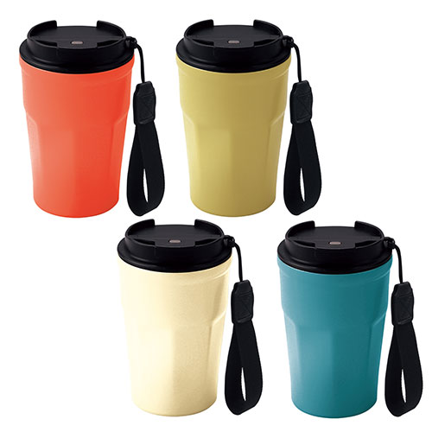
【提案書】
ビーサイド・真空二重蓋付きタンブラー380ml(ストラップ付き)
特徴
真空二重ステンレスに加え、フタ付きのため、非常に保冷・保温性に優れた380mlサイズのタンブラーです。ストラップ付きのため持ち歩きにも非常に便利でポップな見た目も可愛い商品です。
納期
納期スペース
仕様
カラー展開：全4色
素材：胴部:ステンレス鋼、ナイロン蓋:ポリプロピレンパッキン:シリコーンゴム
サイズ：φ88×145mm箱サイズ150×92×90mm
包装：化粧箱入
備考：名入れ可能容量:380ml
お見積
お見積りスペース

Slide 3
【提案書】
フェアトレードコットンキャンバストート（Ｍ）
特徴
フェアトレードコットンを使用した、マチ付きのシンプルなMサイズキャンバストートです。オリジナルデザインによる名入れ面積が広いため宣伝広告効果も抜群。是非ご活用ください。
商品写
納期
納期スペース
仕様
素材：ｺｯﾄﾝ(310g/平方メートル)
サイズ：本体/約450×320×190(mm)･持ち手/約40×600(mm)
容量：約15L
備考：ﾌｪｱﾄﾚｰﾄﾞｵｰｶﾞﾆｯｸｺｯﾄﾝ使用､取説付
お見積
お見積りスペース

Slide 4
【提案書】
ワイヤレス充電器 スクエア 5W
特徴
Qi規格対応スマホを置くだけで充電できるスクエアタイプのワイヤレス充電器です。フルカラーのオリジナル名入れが可能ですので、のベルティ用やオリジナルグッズ用にも最適です。
納期
納期スペース
仕様
素 材：ABS 他
サイズ：90×90×9(mm)
機 能：出力/5W
付属品：取説付、micro USBケーブル付属Qi規格対応
包 装：エアパッキン、紙箱
備 考：ブラック・ホワイト
お見積
お見積りスペース

Slide 5
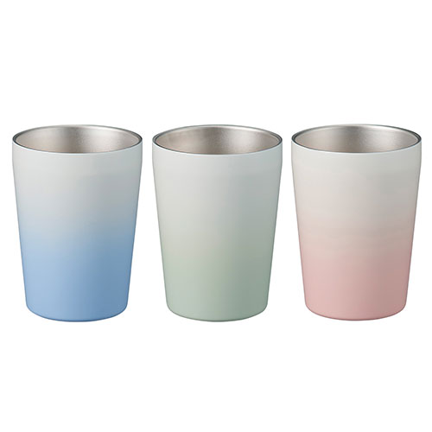
【提案書】
グラデーションサーモタンブラー 330ml
特徴
330mlサイズの、淡くも鮮やかなグラデーションがとってもオシャレなタンブラーです。オリジナル名入れも可能なため、物販用にも記念用にもノベルティ用にも人気のあるタイプです。
納期
納期スペース
仕様
カラー展開：全3色
素材：ステンレス(18-8) 他
サイズ：Φ83×108(mm)
容量：330ml
包装：PE袋、紙箱
備考：取説付(紙箱面)
お見積
お見積りスペース

Slide 6
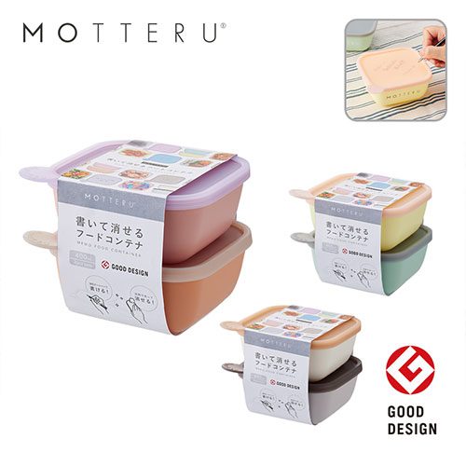
【提案書】
書いて消せるフードコンテナ 400ml 2個セット
特徴
油性ボールペンで蓋に書き込みができる容量400mlのフードコンテナ。中身の食品の消費期限を記載して管理すれば、フードロス削減に繋がります。洗剤で簡単に洗い流せて何度も書き込めます。
納期
納期スペース
仕様
カラー展開：チョコミルク、ミントレモン、ピーチオレンジ
素材：PP、シリコーンゴム
サイズ：124×53×124(mm)
容量：400ml
包装：紙帯、PE袋
備考：取説付(紙箱面)、食品衛生検査済、電子レンジ対応可
お見積
お見積りスペース

Slide 7
【提案書】
ポータブル首かけハンディファン
特徴
ネックストラップ付きで首から下げて使用することも可能なハンディファン。またデスク上に置いてスタンドファンとしても利用できてとっても便利！全4色展開から選択可能です。
納期
納期スペース
仕様
素材：ABS、PP 他
サイズ：78×145×70（mm）
包装：エアパッキン、紙箱
注意事項：単3乾電池×2本(別売)、取説付(紙箱面)
備考：単3乾電池×2本(別売)、取説付(紙箱面)
お見積
お見積りスペース

Slide 8
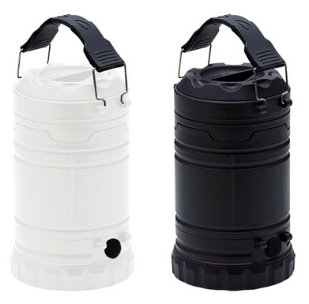
【提案書】
COB3フェイスランタン ビッグライト
特徴
懐中電灯にもなるしランタンとしても使える強力なビッグライトです。アウトドアイベントはもちろん、緊急災害時などにも非常に役立ちますのでひとつ備えて置くと安心。是非ご活用ください。
納期
納期スペース
仕様
素 材：PP 他
サイズ：収納時/Φ86×145(mm)、ランタン使用時/Φ86×195(mm)
付属品：単3乾電池3本(付属)、取説付
包 装：エアパッキン、紙箱
備 考：ブラック・ホワイト
お見積
お見積りスペース

Slide 9
【提案書】
ペンスタンド付クロック
特徴
ビジネスデスクや勉強机にあると非常に便利な、多機能デジタルクロックとペンスタンドがひとつになったアイテムです。特典用や景品用、また販促用などとしても人気のアイテムです。
商品写
納期
納期スペース
仕様
素材:ABS
包装:箱入 箱サイズ/78×77×143mm
備考:単4電池2本別売
お見積
お見積りスペース

Slide 10
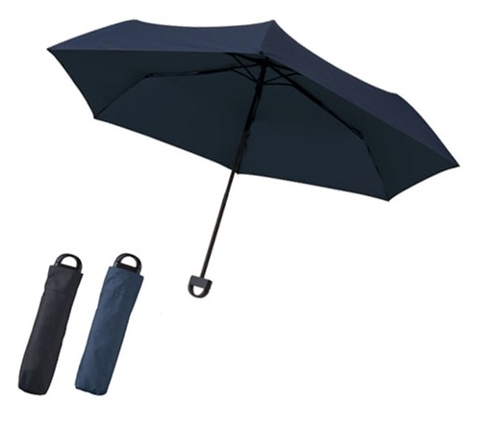
【提案書】
ハンガーグリップUV折リタタミ傘
特徴
持ち手部分をくるっと回すとハンガーフックとなり、テーブルの端などに引っ掛けられるアイデア折りたたみ傘です。オリジナル名入れは専用の収納袋に可能ですので、販促用等にもおすすめ。
納期
納期スペース
仕様
素 材：ポンジ(ポリエステル)､スチール 他
サイズ：親骨/約530mm､折りたたみ時/約270mm
（包装形態：OPP袋）
付属品：取説付､ネイルガード付
備 考：ネイビー・ブラック
お見積
お見積りスペース

Slide 11
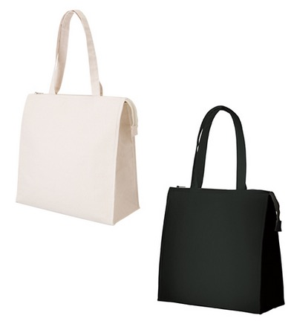
【提案書】
キャンバススクエア保冷トート(M)
特徴
ナチュラルな雰囲気で人気も高いキャンバス素材を使用し、内側には保冷性を持たせたMサイズのスクエアトートです。アウトドアイベントなどのノベルティグッズとしてもおすすめです。
納期
納期スペース
仕様
素 材：コットン 他
サイズ：本体/約370×370×170mm､持ち手/約30×580mm
容 量：約23L
付属品：取説付
備 考：ナチュラル・ナイトブラック
お見積
お見積りスペース

Slide 12
【提案書】
スライドルーペ
特徴
収納されているレンズをスライドさせて出すとライトが点灯するとっても便利で実用的なルーペです。手のひらサイズですので持ち歩きも容易です。名入れプリント可能なためノベルティ用にも是非。
納期
納期スペース
仕様
素 材 ： ABS・アクリル
サイズ ： 43×79×12mm
付属品 ： 電源/ボタン電池(CR2016)2ヶ付(モニター)
包 装 ： 箱入 箱サイズ/56×85×18mm
お見積
お見積りスペース

Slide 13
【提案書】
カチオン染めレギュラーブランケット(巾着付)
特徴
CO2排出量が少なくエネルギー消費量も少ない染色方法「カチオン染め」で作られたレギュラーサイズのブランケット。持ち歩きに便利な巾着付き。3色のカラー展開から選択可能です。
納期
納期スペース
仕様
素材：本体/ポリエステル、巾着/コットン
サイズ：本体/約1000×750(mm) 巾着/約200×390(mm)
包装：PP袋
備考：取説付
お見積
お見積りスペース

Slide 14
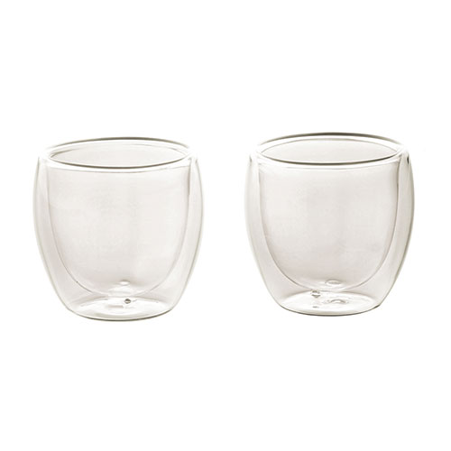
【提案書】
ブランジェリーメール・耐熱ダブルウォールグラス2P
特徴
熱いものを入れても手にその熱が伝わりづらく、冷たいものを入れても結露しにくい、二重構造で便利な耐熱グラスの2Pセットです。高級感があるため贈答用や記念用などにもおすすめです。
商品写真
納期
納期スペース
仕様
素 材 : ホウケイ酸ガラス
サ イ ズ : φ78×80mm箱サイズ90×190×92mm
包 装 : 化粧箱入り
容 量 : 200ml
備 考 : 名入れ可能 ※手作りの為、形、容量・重量等に多少の個体差が生じる場合があります。
お見積
お見積りスペース

Slide 15
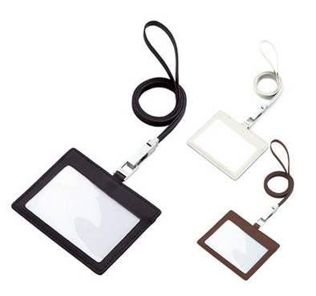
【提案書】
レザーIDカードホルダー(ネックストラップ付)
特徴
高級感のある牛革素材を使っていますのでビジネスシーンにも最適なIDカードホルダーです。本体と同色のネットストラップ付き。カラーバリエーションは全3色。オリジナル名入れも可能です。
納期
納期スペース
仕様
素 材：牛革(スプリットレザー)､PVC､PU､亜鉛合金 他
サイズ：カードケース/約101×80×2mm･ネックストラップ/約830×8mm
付属品：取説付
包 装：OPP袋､台紙
備 考：チョコレートブラウン・リアルブラック・ホワイト
お見積
お見積りスペース

Slide 16
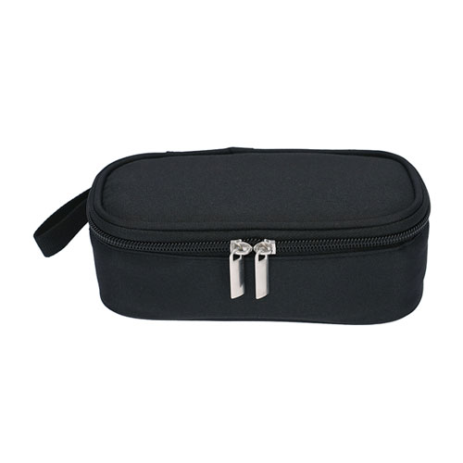
【提案書】
ガジェットポーチ
特徴
メイク道具やステーショナリー、スマホ周辺機器など、細々としたアイテムを纏めて持ちウ歩くのにぴったりなポーチです。シンプルなデザインでオリジナル名入れも良く映えます。
商品写
納期
納期スペース
仕様
素材：ポリエステル・亜鉛合金
サイズ：60×180×100mm
包装：ポリ入
お見積
お見積りスペース

Slide 17
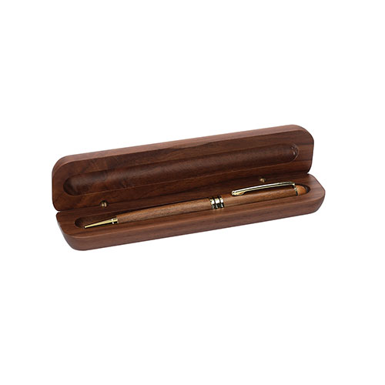
【提案書】
木箱BP(クルミ)
特徴
木のナチュラルな温かみと高級感を兼ね備えた上質なボールペンを、これまた重厚な専用の木製ケースに入れました。ケース側にオリジナル名入れが可能で、記念品用等として人気です。
納期
納期スペース
仕様
素材：木(クルミ)
包装：箱入 箱サイズ/173×42×25mm
お見積
お見積りスペース

Slide 18
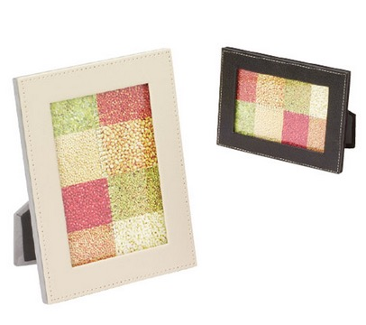
【提案書】
レザーマルチフレーム
特徴
高級感のあるレザー調素材が特徴の、縦置きでも横置きでも使えるスタンダードなフォトスタンドです。カラー展開はリアルブラックとミルキーホワイトの2種類。不カラー名入れも可能です。
納期
納期スペース
仕様
素 材：PU､ガラス 他
サイズ：約120×162×17mm
付属品：取説付
包 装：PP袋､エアパッキン､紙箱
備 考：L判サイズ対応､台紙のデザインは弊社の都合により変わることがあります｡
ミルキーホワイト・リアルブラック
お見積
お見積りスペース

Slide 19
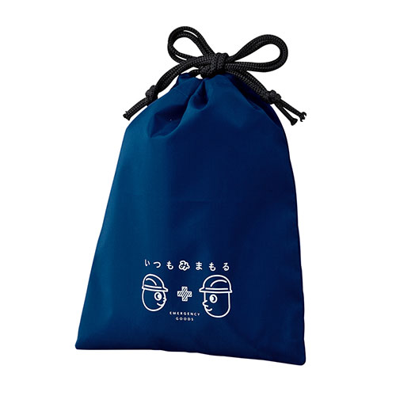
【提案書】
いつもみまもる・ポータブル防災11点セット
特徴
緊急簡易トイレやアルミブランケット、ミニカイロなど、いざという時にあると助けるアイテムが11点詰め合わされた緊急避難用のセット。防災イベントのノベルティ用や特典用などにおすすめ。
商品写
納期
納期スペース
仕様
サイズ：持出し巾着:約220×170mm
包装：ポリ袋入
備考：名入れ可能セット内容:持出し巾着、緊急簡易トイレ、アルミブランケット、水に流せるペーパー、ウェットティッシュ、綿棒、ワンタッチホータイ、ばんそうこう、ミニカイロ、3Dマスク、ホイッスル ※商品のセット内容、パッケージのデザインが変更になる場合がございます。
お見積
お見積りスペース

Slide 20
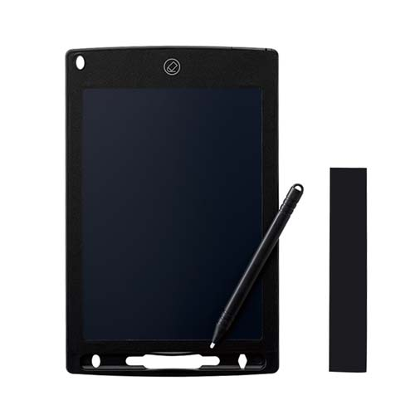
【提案書】
電子メモ 8.5インチ
特徴
どのタッチペンでも使える上、もちろん付属ペンもある8.5インチの電子メモです。マグネットで冷蔵庫などに貼ることもできる上、ロック機能付きで使い勝手も良いアイテムです。
納期
納期スペース
仕様
素材：ABS、他
サイズ：本体/142×222×6(mm)、付属ペン/9×125×5(mm)
包装：ウレタン、白箱、他
備考：マグネットシール、テスト用ボタン電池1個、取説付
お見積
お見積りスペース

Slide 21
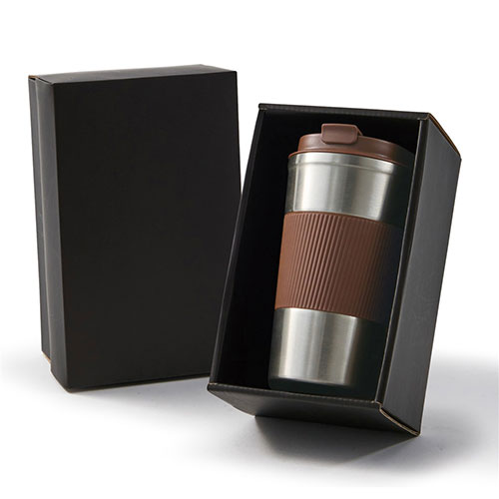
【提案書】
蓋付き真空ステンレスタンブラー
特徴
贈答・贈呈品に最適なギフトボックス入りの、蓋付き真空ステンレスタンブラー。容量はたっぷり450mlで、底面にはすべり止め、胴部にはしっかり持ちやすいシリコンカバーを装備しています。
納期
納期スペース
仕様
素材：カップ/ステンレス 蓋/ポリプロピレン・熱可塑性エラストマー パッキン・スリーブ/シリコーンゴム 底面滑り止め/合成ゴム
サイズ：直径8.9cm 高さ17.5cm
包装：化粧箱入り
お見積
お見積りスペース

Slide 22
【提案書】
ピクニック保冷温バッグ1個
特徴
保冷温効果の高いアルミ蒸着フィルム仕様で、暑い真夏のお買い物やアウトドアシーンに非常に便利なバッグです。2Lペットボトルが6本入る大容量サイズなため使い勝手も抜群です！
商品写
納期
納期スペース
仕様
プリント色数：2色取混
素材：ポリエステル(PVCコーティング)・ポリエチレン(アルミ蒸着)・亜鉛合金・ナイロン・ポリアセタール
サイズ：約30×23×31cm
重量：400g
包装：ポリ袋入り
お見積
お見積りスペース

Slide 23
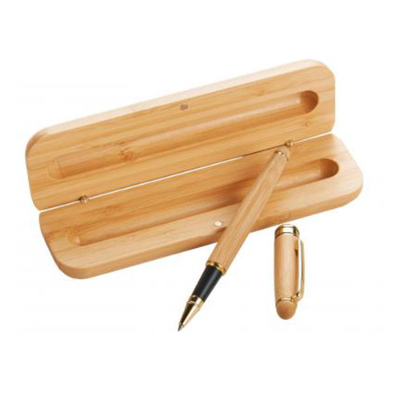
【提案書】
竹製ボールペン #CO2排出権付
特徴
環境に優しい竹を使って製作したボールペン。マグネット開閉式の竹製ハードケースに収納された特別感のあるアイテムです。オリジナル名入れをして、ご成約記念・周年記念などにご活用ください。
納期
納期スペース
仕様
素材：本体/竹・スチール・ポリプロピレン・アルミニウム 専用ケース/竹・スチール・マグネット
サイズ：全長約14.2cm
包装：化粧箱入り
お見積
お見積りスペース

Slide 24
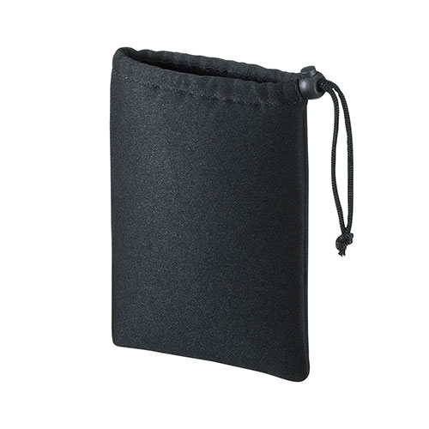
【提案書】
サンワサプライ マルチクッションケース(Sサイズ・巾着タイプ・ブラック)
特徴
モバイルバッテリーやACアダプタ、ケーブルなどの小物・電子辞書収納に便利なSサイズ＆巾着タイプのマルチクッションケース。ソフトな手触りのウレタンクッションが機器を優しく保護します。
納期
納期スペース
仕様
素材：ポリエステルジャージ、ポリウレタン
サイズ：外寸/W140×D20×H200mm、参考収納寸法/W110×D35×H155mm
重量：20g
機能：■ソフトな手触り＆クッション性抜群で大切な機器をキズから守る ■バッグの中の整理に最適 ■タブレットアクセサリなどの小物収納に最適 ■巾着タイプ
備考：対応機種：USB電源アダプタ、メモリーカードなどのタブレットアクセサリ、小物 《電子辞書》■SHARP：PW-SJ4/H4/B4/A4
お見積
お見積りスペース

Slide 25
【提案書】
MOTTERU カトラリーセット
特徴
コンパクトでかさばらず、ケースにシリコンが付いているため移動時にカチャカチャという音が鳴りません。クリップ付きケースで持ち運びに便利。環境に優しいバンブーファイバーを使用したカトラリーセットです。
商品写真
納期
納期スペース
仕様
素 材：PP、バンブーファイバー、アルミ 他
サイズ：ケース装着時／W172×H54×D26（mm）、箸・スプーン・フォーク／165（mm）
包 装：OPP袋、台紙
お見積
お見積りスペース

Slide 26
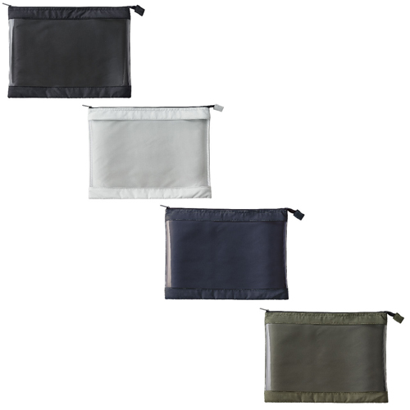
【提案書】
テントクロスクリアポーチ
特徴
丈夫なテントクロス生地を使用し表面はクリアで中身が視認できるとっても便利な黒色のポーチです。撥水加工が施されていますのでちょっとした水濡れからも中身を守ってくれて便利です。
納期
納期スペース
仕様
素 材：ポリエステル、PVC他
サイズ： W245×H330×D20ｍｍ
包 装： OPP袋入り
備 考：黒・グレー・ネイビー・オリーブ
注意事項
※サイズは標準値です。縫製品の為、実際のサイズは異なる場合があります。
お見積
お見積りスペース

Slide 27
【提案書】
セラミックコート真空ステンレスタンブラー
特徴
洗いやすく汚れにくいセラミックコートと、保冷温効果の高い真空ステンレス素材が特徴の、見た目もおしゃれなタンブラーです。オリジナル名入れプリントも格安で承ります。
納期
納期スペース
仕様
カラー展開：全2色
素材：ステンレス
サイズ：φ74×116mm
容量：約280ml
包装：化粧箱
備考：真空構造、内面/セラミックコーティング
お見積
お見積りスペース

Slide 28
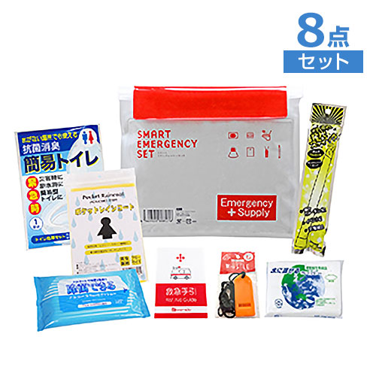
【提案書】
スマートエマージェンシーセット SH-12
特徴
防災イベントやキャンペーンのノベルティとして人気の高い、いざという時に役立つ、レインコートや除菌ウェットティッシュ、抗菌消臭トイレなど、救急アイテムを防水ポーチに詰めたセットです。
納期
納期スペース
仕様
サイズ：防水ポーチ：233×195mm
包装：ポリ袋入
お見積
お見積りスペース

Slide 29
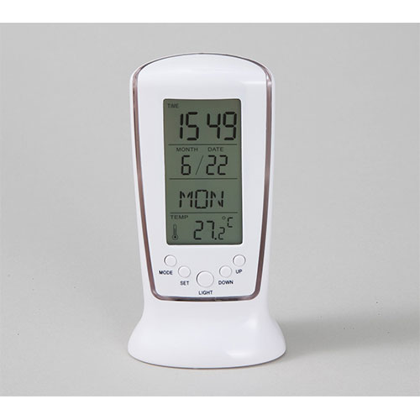
【提案書】
カレンダークロック
特徴
温度表示・誕生日のお知らせ・タイマー・スヌーズ付きアラーム・100年カレンダー時計の機能を１台に搭載したカレンダークロック。バックライト付きなので、暗がりでもよく見えます。
商品写
納期
納期スペース
仕様
素材：ABS
サイズ：65×55×125mm
包装：化粧箱入り,70×57×132mm
備考：単四電池3本使用(別売)
お見積
お見積りスペース

Slide 30
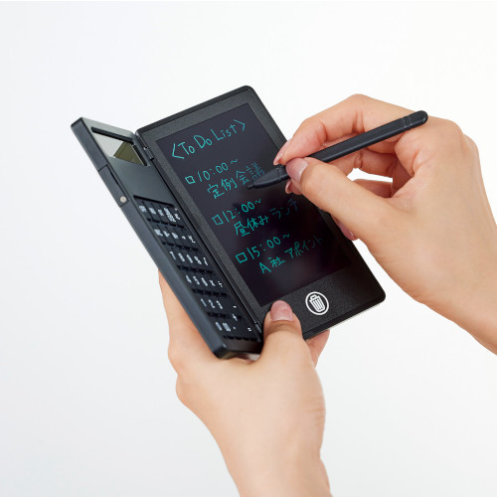


【提案書】
電卓付き電子メモ(4.4インチ)
特徴
12桁表示の電卓と、専用タッチペンでトメハネも表現できる電子メモがひとつになった高機能なアイテム。画面を傷つけずに折りたたんで持ち運べる、外出先でもオフィスでも活躍する逸品です。
納期
納期スペース
仕様
カラー展開：全3色
素材：ABS他
サイズ：縦130×横77×奥15mm
包装：化粧箱入
備考：ボタン電池内蔵（絶縁シート付）
お見積
お見積りスペース

Slide 31
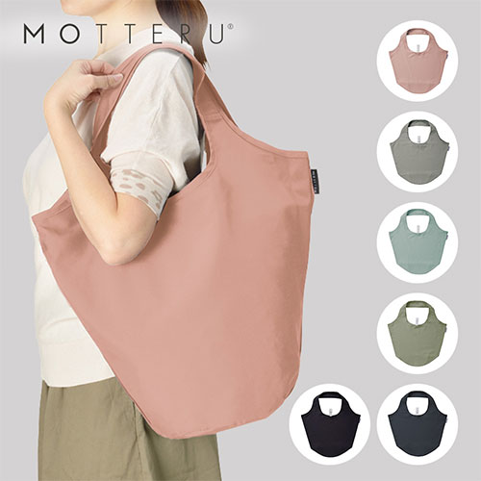
【提案書】
クルリト マルシェバッグ
特徴
くすみカラーでおしゃれな形状のマルシェバッグ。くるりと丸めてゴムバンドで留めればコンパクトにまとまるので、食料品や日用品の買出し用エコバッグに最適です。特典や景品として重宝します。
納期
納期スペース
仕様
カラー展開：ネイビー、チャコールブラック、グレー、ミントブルー、セージグリーン、スモークピンク
素材：ポリエステル
サイズ：本体/約510×350×φ200(mm)・持ち手/約55×360(mm)
容量：約18L
お見積
お見積りスペース

Slide 32
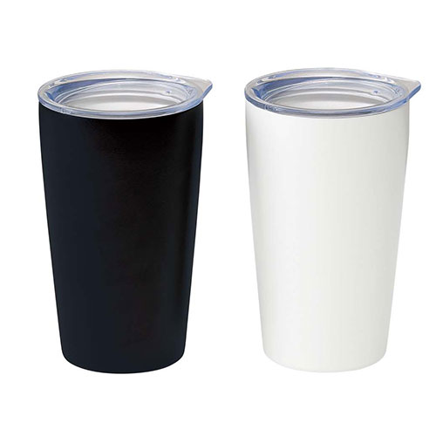
【提案書】
PREMO サーモタンブラー 380ml
特徴
380mlサイズのサーモタンブラー。真空二重構造のステンレス素材で保冷保温効果に優れており、また付属の透明蓋は見た目もオシャレな上にホコリなどが入るのも防いでくれるため便利です。
納期
納期スペース
仕様
カラー展開 : 全2色
素材 : 容器部:ステンレス、蓋:AS・シリコン
サイズ : W85×D93×H142mm(蓋含む)
重量 : 約272g
包装 : 化粧箱:W88×D88×H158mm
お見積
お見積りスペース

